Slide 1
Роль экономики в современном мире
Минобрнауки России
Федеральное государственное бюджетное образовательное учреждение высшего образования
«Оренбургский государственный университет
им. В.А. Бондаренко»
Чмышенко Е.В.,
доцент кафедры экономической теории, региональной и отраслевой экономики, кандидат экономических наук
Notes:
https://dion.vc/event/pam-okrug

Slide 2
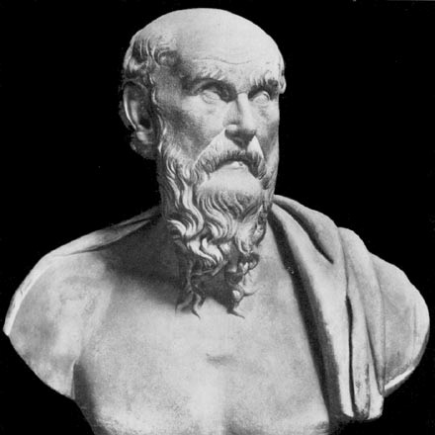
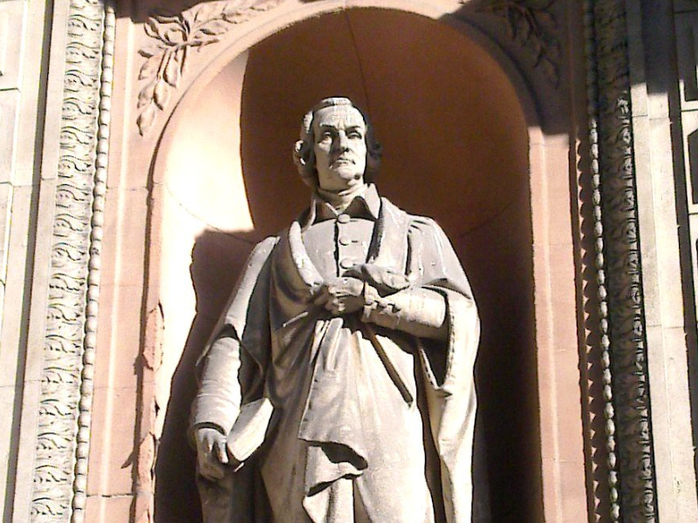
Экономика (греч. οἶκος — «дом», «хозяйство», и νόμος — «территория под управлением», «правило», «закон») – буквально искусство ведения хозяйства
Гесиод (2-я половина 8 –
1-я половина 7 вв. до н. э.)
Адам Смит (1723-1790)

Slide 3
Роль экономики в мире
Обеспечение продуктами питания; жильём; одеждой; медицинскими услугами; образование; транспорт и связь и др.;
Создание рабочих мест и доходов;
Служит фундаментом для государственной политики;
Является драйвером инноваций и технологического прогресса;
Влияет на социальную сферу;
Решает глобальные вызовы;
Формирует мировоззрение и ценности;
Развивает международную интеграцию и сотрудничество

Slide 4
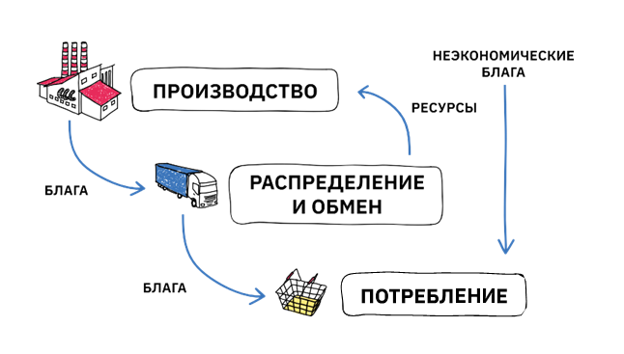
Основные экономические процессы

Slide 5
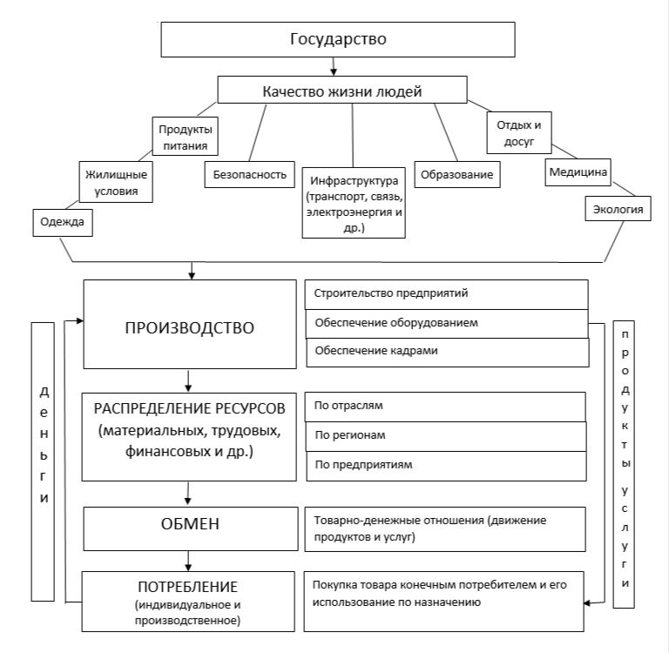
Основные экономические процессы в рамках государства

Slide 6
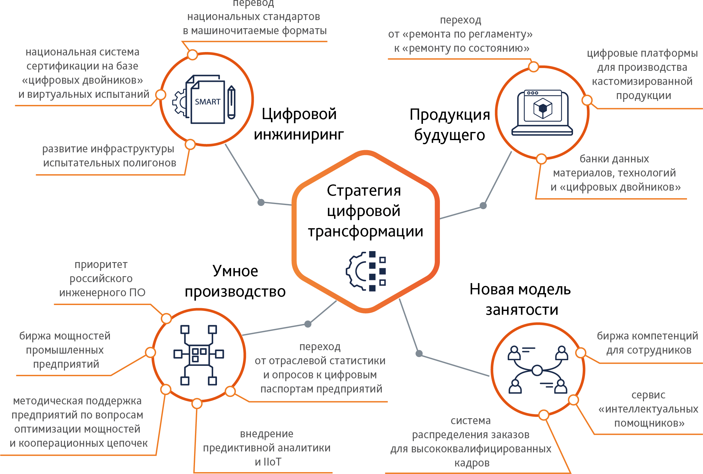
Цифровая трансформация экономики и ее влияние на области деятельности

Slide 7
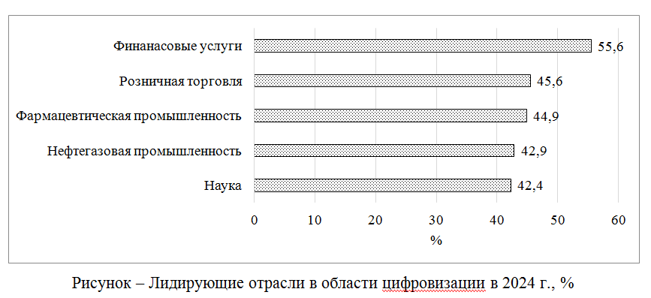

Slide 8
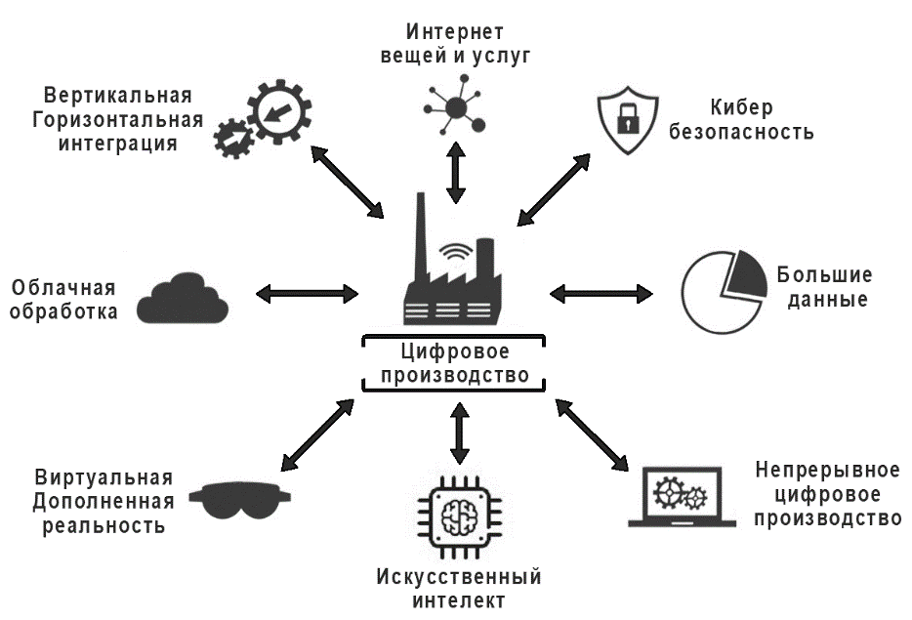
Цифровизация производства - это процесс интеграции современных цифровых технологий в производственные процессы, управление и бизнес-процессы предприятия
Направления цифровизации производства

Slide 9
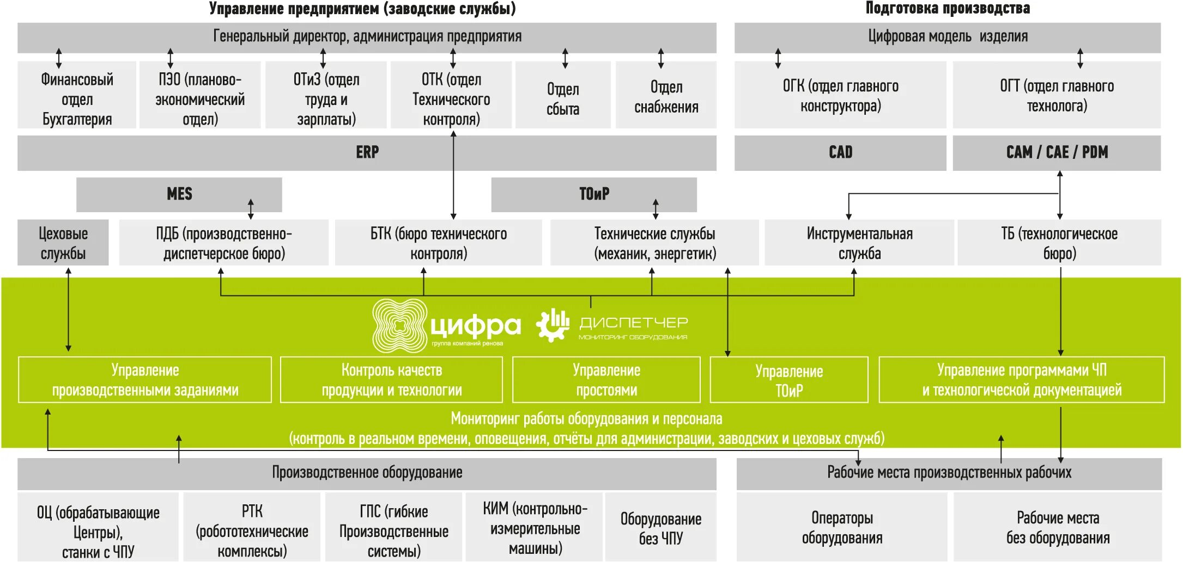
Пример цифровизации промышленного предприятия

Slide 10
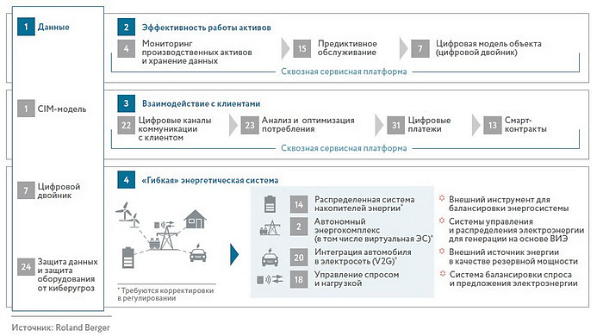
Цифровизация распределения - процесс внедрения цифровых технологий в систему распределения, которая обеспечивает движение товаров от производителя до конечного потребителя.
Пример в электроэнергетике

Slide 11
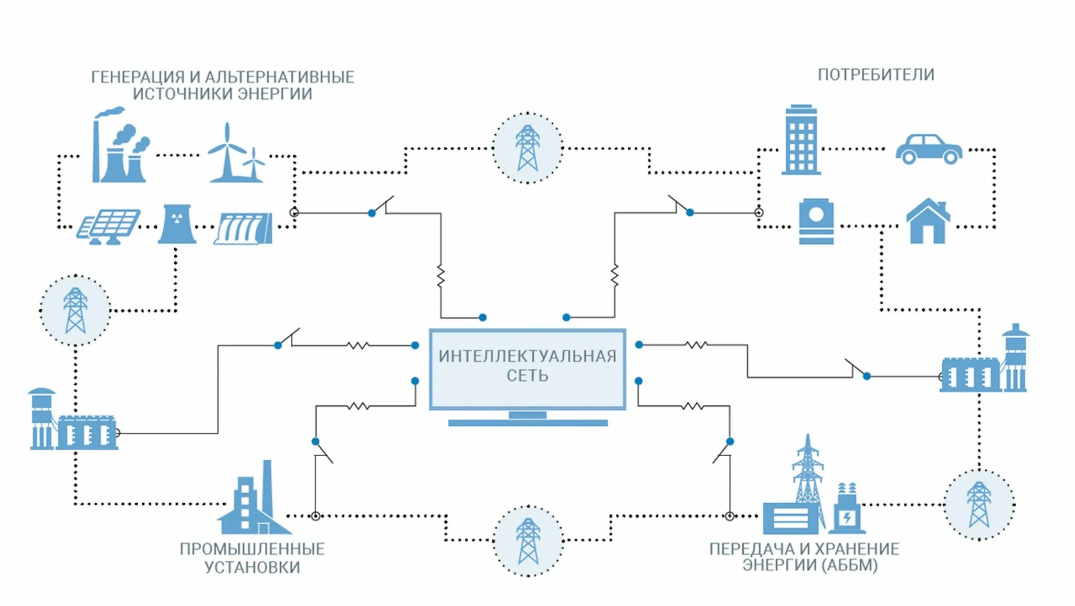

Slide 12
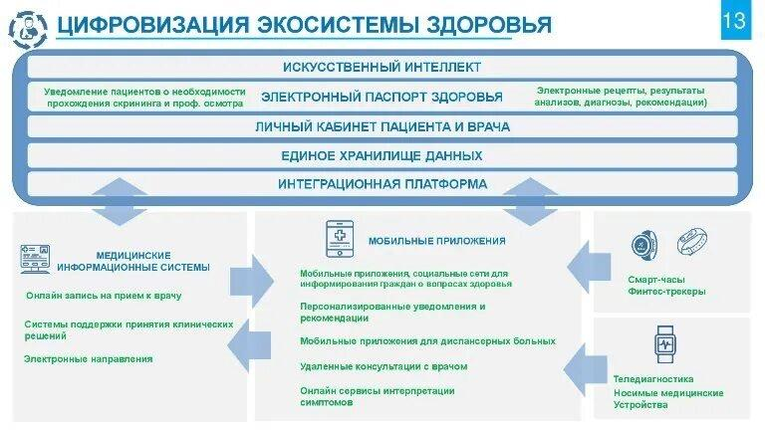
В здравоохранении

Slide 13

Цифровая коммуникация - это обмен информацией, данными, файлами и сообщениями с использованием интернет-технологий и цифровых инструментов

Slide 14

Цифровизация потребления - это процесс, при котором цифровые технологии влияют на потребительское поведение, трансформируя модели покупок товаров и услуг

Slide 15



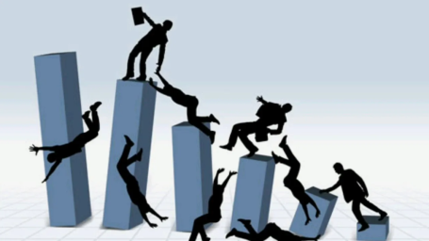
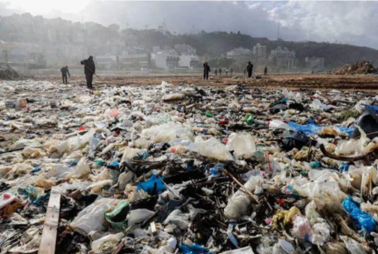
Влияние цифровой экономики на общество
Цифровое неравенство
Безработица
Повышенная волатильность
финансовых рынков
Дестабилизация уязвимых отраслей, их обесценение
Экологические риски,
вследствие
интенсификации
производства

Slide 16
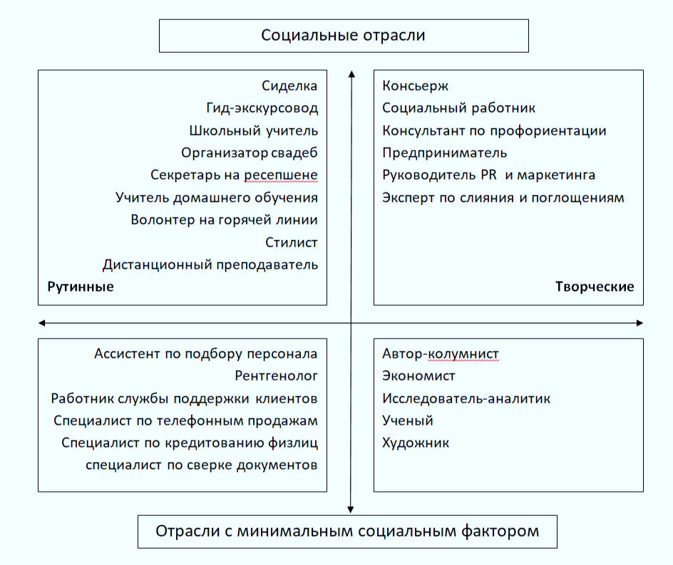
Прогноз перспектив замены человека ИИ в некоторых видах деятельности
Правая верхняя часть соответствует человеку, левая нижняя - ИИ

Slide 17
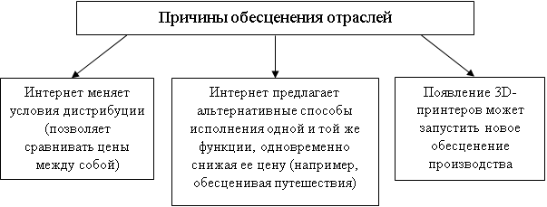
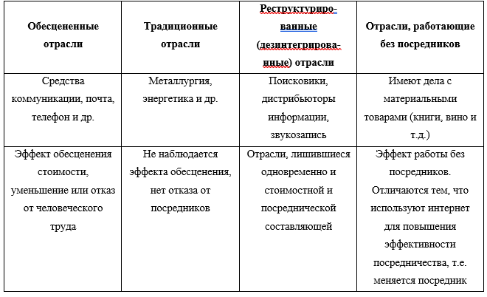
Причины обесценения отраслей и их классификация с учетом новых бизнес-моделей

Slide 18
Таким образом экономика - это не застывшая структура, а живой процесс.
Ее роль в мире по прежнему не изменяется, она является фундаментом развития государств, благосостояния общества и основой функционирования всех социальных институтов.
Экономика - это наука, это деятельность,
это то, что влияет на нашу жизнь и заставляет меняться нас.
Она может быть инструментом или оружием.
Знание законов экономики позволяет принимать правильные решения как для общества, так и для себя, видеть перспективы развития, ставить цели и эффективно планировать шаги по их достижению, правильно распоряжаться ресурсами и преумножать их.

Slide 19
Причины изучать экономику
Развитие финансовой грамотности.
Понимание глобальных процессов - мировую экономическую ситуацию, причины и последствия глобальных экономических событий, таких как финансовые кризисы, торговые соглашения и изменения в мировой политике.
Предпринимательские навыки.
Развитие критического мышление.
Интеграция знаний из разных областей. Экономика связывает точные и гуманитарные науки:
использует математические методы (расчёты процентов, регрессионный анализ);
опирается на социологические данные (изучение поведения потребителей);
учитывает исторические закономерности (циклы развития экономики);
взаимодействует с правом (налоговое, корпоративное законодательство);
связана с информатикой (анализ больших данных, финтех).
Изучение экономики позволит вам узнать все тонкости и предсказывать поведение и развитие различных систем - предприятия, рынка и др.

Slide 20

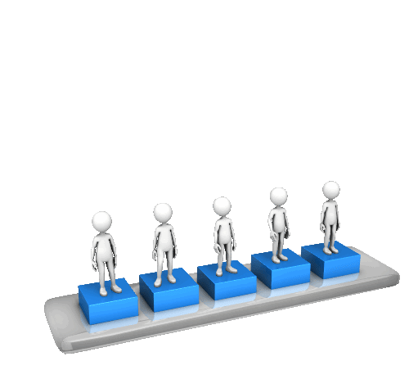
Направление 38.03.01 Экономика
Профиль подготовки
ЭКОНОМИКА ПРЕДПРИЯТИЙ И ОРГАНИЗАЦИЙ
Кафедра экономической теории, региональной и отраслевой экономики

Slide 21
Виды деятельности выпускников
тактическое, стратегическое, финансовое планирование
инвестирование
анализ и прогнозирование экономических показателей деятельности
организация деятельности и разработка бизнес-процессов
управление рисками
банковский и финансовый менеджмент

Slide 22




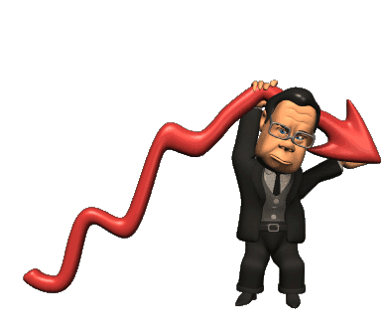

Куда можно трудоустроиться?
маркетинговые
Предприятия различных отраслей, сфер и форм собственности
финансовые
производственно-экономические
в экономические
Учетно- аналитические службы

